Slide 1
Action *

Slide 2
What is the action ?
Action is a number of steps that can be run for the application of a series of commands on an image or a file
And helps to reduce the time and effort.

Slide 3
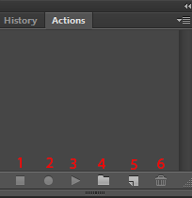
Explain Action:
1/ Stop playing\Recording : هذا الزر لإيقاف عمل وتخزين الأوامر عند إضافة الأكشن وأيضاً لإيقاف تطبيق الأكشن عن عمله.
2/ Begin recording : هذا الزر يبدأ بتسجيل كل الخطوات التي تقوم بعملها ولحفظها في الفوتوشوب.
3/ play selection : هذا الزر يعمل على تطبيق الأكشن على الصورة أو العمل بعد اختيار الأكشن من القائمة.
4 / create new set : هذا الزر يقوم بفتح مجلد جديد لعمل الأكشن ويحتوي على فروع من الأكشنات الجديدة.
5 / create new action : يعمل هذا الزر بإضافة أكشن جديد وبعد تسميته يبدأ بتسجيل الخطوات وهو فرع create new set
6 / Delete : هذا الخيار يحذف الأكشن المحدد من القائمة.

Slide 4
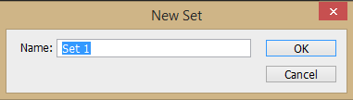
How is Action?
First: the push of a button number (4) create new set
This will open the window to make a new folder and then OK

Slide 5
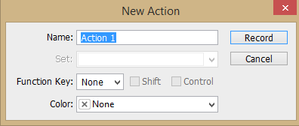
How is Action?
Second, after the work of the new folder pressing the button number (5) create new action and will open this window

Slide 6
How is Action?
Third: After writing the name of Action put pressure on the Record
And we will see that Begin recording button became red and this means that it began to record the action steps

Slide 7
How is Action?
Fourthly / after work and apply the steps and put pressure on the registration button (1)
Stopplaying \ Recording to stop and the end of the registration and will save on the list
>> NEXT

Slide 8
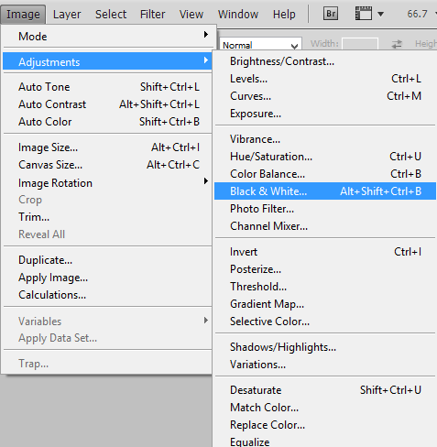
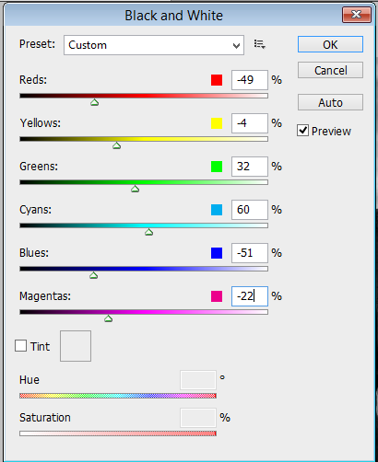
How is Action?

Slide 9
How is Action?
To save the Action in the device to go to the small arrow
And choose from the list (Save Actions)
>> NEXT

Slide 10
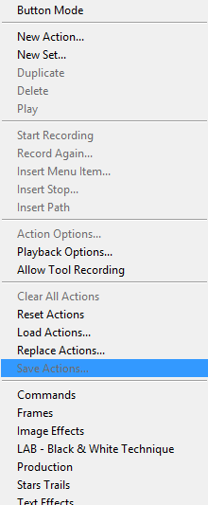
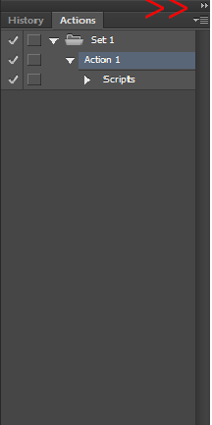
How is Action?

Slide 11
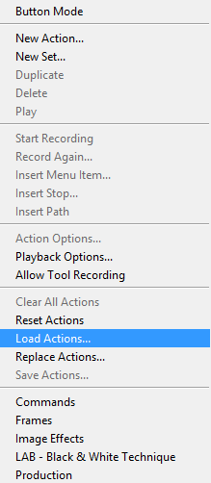
How is Action?
How to implement the Action ?

Slide 12


How is Action?

